Slide 1
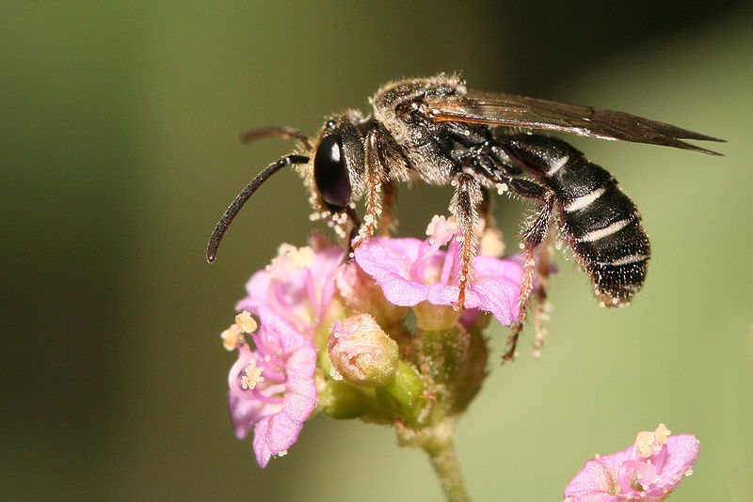
আজকের পাঠে সবাইকে স্বাগত জানাচ্ছি।

Slide 2
শিক্ষক পরিচিতি
পাঠ পরিচিতি
শাহরিণা বিণ সুইটি
সহকারী শিক্ষক,
চরমোনাই মাদ্রাসা সরকারি প্রাথমিক বিদ্যালয়,
বরিশাল সদর, বরিশাল
শ্রেণি-পঞ্চম,
বিষয়-প্রাথমিক বিজ্ঞান,
অধ্যায়:প্রথম (আমাদের পরিবেশ)
পাঠের শিরোনাম: উদ্ভিদ ও প্রাণীর পারস্পরিক নির্ভরশীলতা,
সময় : ৪৫ মিনিট।

Slide 3
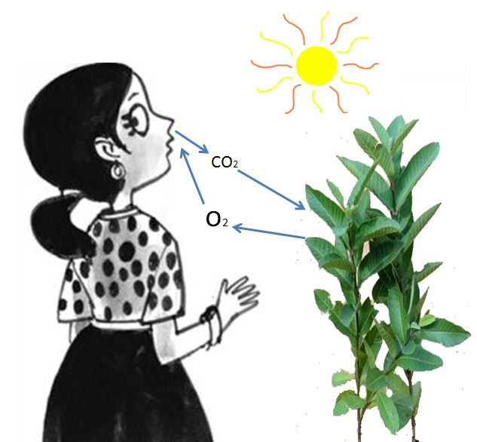
ছবিতে কী কী দেখা যাচ্ছে?
এ থেকে বুঝা যায় যে, বেঁচে থাকার জন্য উদ্ভিদ ও প্রাণী পারস্পরিক নির্ভরশীল।
একটি মেয়ে গাছ থেকে অক্সিজেন গ্রহণ করছে এবং গাছটি মেয়েটি হতে কার্বন ডাই অক্সাইড গ্রহণ করছে।

Slide 4


আজকের পাঠ
উদ্ভিদ ও প্রাণীর পারস্পরিক নির্ভরশীলতা।

Slide 5

শিখনফল
১.১.২ উদ্ভিদ ও প্রাণীর পারস্পরিক নির্ভরশীলতা ব্যাখ্যা করতে পারবে।

Slide 6
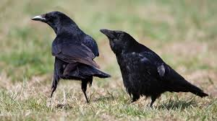
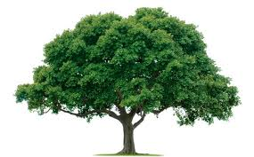
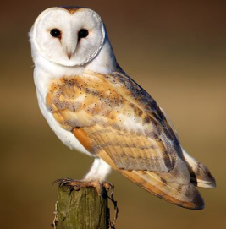

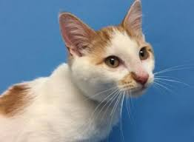
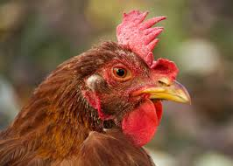
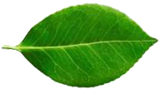
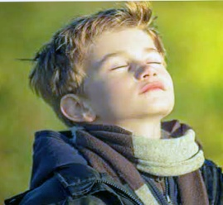
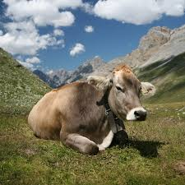
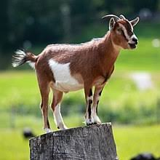
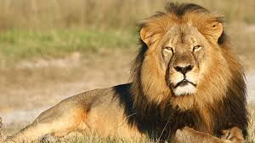
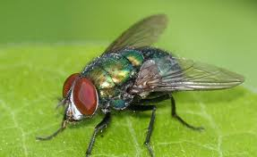
উদ্ভিদ সালোকসংশ্লেষণ প্রক্রিয়ায় খাদ্য তৈরির সময় কার্বন ডাই অক্সাইড গ্রহণ এবং অক্সিজেন ত্যাগ করছে। অপরদিকে প্রাণী শ্বাস ক্রিয়ার সময় অক্সিজেন গ্রহণ করছে এবং কার্বন ডাই অক্সাইড ত্যাগ করছে।
ছবিতে কী কী দেখা যাচ্ছে?
কাক
পেঁচা
আমরা শিখলাম, প্রাণীর ত্যাগ করা কার্বন ডাই অক্সাইড উদ্ভিদ গ্রহণ করে সালোকসংশ্লেষণ প্রক্রিয়ায় খাদ্য তৈরি করে। অপরদিকে প্রাণী শ্বাস গ্রহণের সময় উদ্ভিদের ত্যাগ করা অক্সিজেন গ্রহণ করে। এভাবে উদ্ভিদের খাদ্য তৈরি ও প্রাণীর শ্বাস কার্যে এরা পরস্পর নির্ভরশীল।
সুর্যের আলো
অক্সিজেন
বিড়াল
মোরগ
বিভিন্ন প্রাণীর শ্বাস গ্রহণ ও ত্যাগ
মানুষ
গরু
সালোকসংশ্লেষণ
ছাগল
সিংহ
কার্বন ডাই অক্সাইড
উদ্ভিদ
মাছি

Slide 7
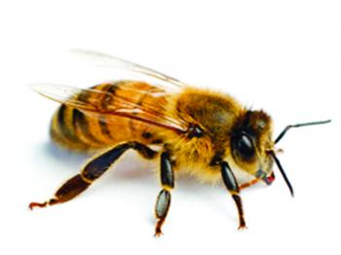
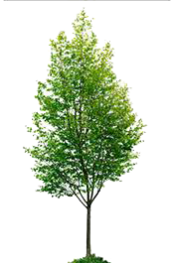
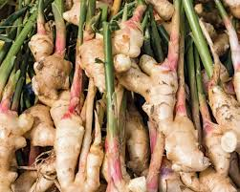
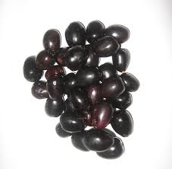
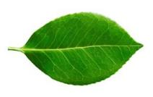
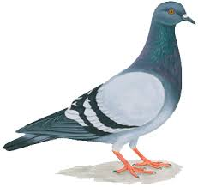
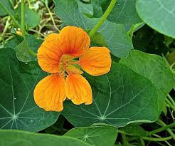
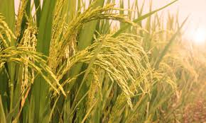
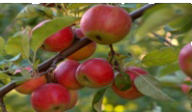
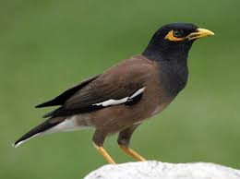
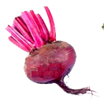
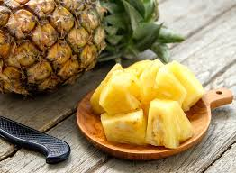

ফুল, ফল, বীজ,পাতা, মূল ইত্যাদি।
উদ্ভিদ হতে খাদ্য হিসাবে আমরা কী কী পাই?
মানুষ ছাড়া আর কোন কোন প্রাণী এগুলো খাদ্য হিসাবে গ্রহণ করে?
গরু, ছাগল, হাঁস, মোরগ, পেঁচা, কাক, বিড়াল, শালিক, সিংহ ইত্যাদি।
আজকে আমরা শিখলাম, প্রাণী খাদ্য হিসাবে উদ্ভিদের বিভিন্ন অংশ ব্যবহার করে।
উদ্ভিদ
উদ্ভিদ হতে প্রাপ্ত কান্ড,
শাখা ও ফলমূল
বিভিন্ন প্রাণী

Slide 8
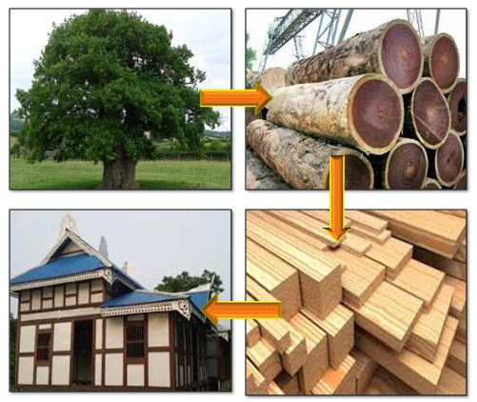
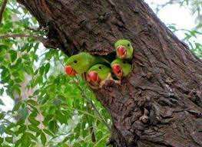
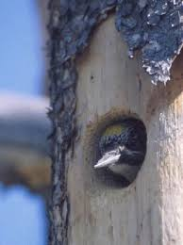
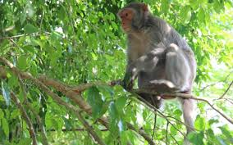
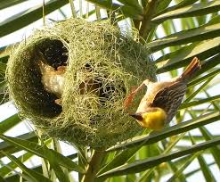
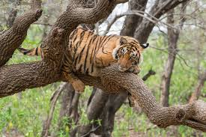
এগুলো হচ্ছে উদ্ভিদে বিভিন্ন প্রাণীর আবাসস্থলের চিত্র।
ছবিতে কী কী দেখা যাচ্ছে?
তাহলে ছবিগুলো থেকে আমরা জানলাম, বিভিন্ন প্রাণীর আবাসস্থল হলো উদ্ভিদ।
কাঠ দিয়ে ঘর তৈরি
গাছের গর্তে পাখির বাসা
গাছের গর্তে পাখির বাসা
গাছে বানর বসে আছে
গাছে পাখির বাসা
বাঘ গাছের উপর ঘুমাচ্ছে

Slide 9
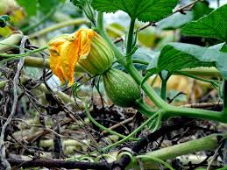
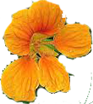

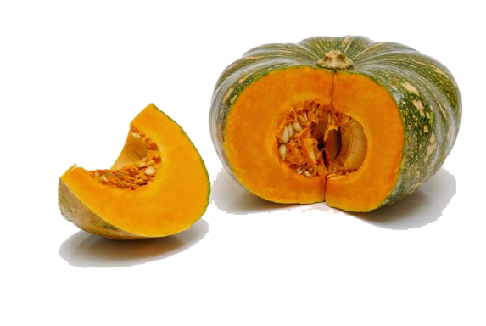
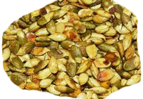
মিষ্টি কুমড়া ফুলের পরাগায়ন।
পরাগায়নের ফলে কী হয়?
চিত্রে কী দেখা যাচ্ছে?
পরাগায়নের ফলে ফল এবং ফল থেকে বীজ উৎপন্ন হয়।
আজকে আমরা আরও শিখলাম, যে পদ্ধতিতে উদ্ভিদে ফুল থেকে ফল বা বীজ উৎপন্ন হয় তাকে পরাগায়ন বলে।
মিষ্টি কুমড়া
মিষ্টি কুমড়ার বীজ

Slide 10
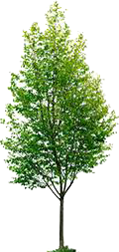

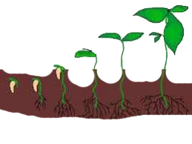

এভাবে মাতৃ উদ্ভিদ হতে বীজ প্রাণীর সাহায্যে দূরে ছড়িয়ে পরে এবং নতুন আবাস গড়ে তুলতে সাহায্য করে। একে বীজের বিস্তরণ বলে।
ছবিটি সবাই মনযোগ সহকারে লক্ষ্য কর-
ফল বা বীজ থেকে নতুন চারা উৎপন্ন হচ্ছে
ফল বা বীজ
উদ্ভিদ

Slide 11
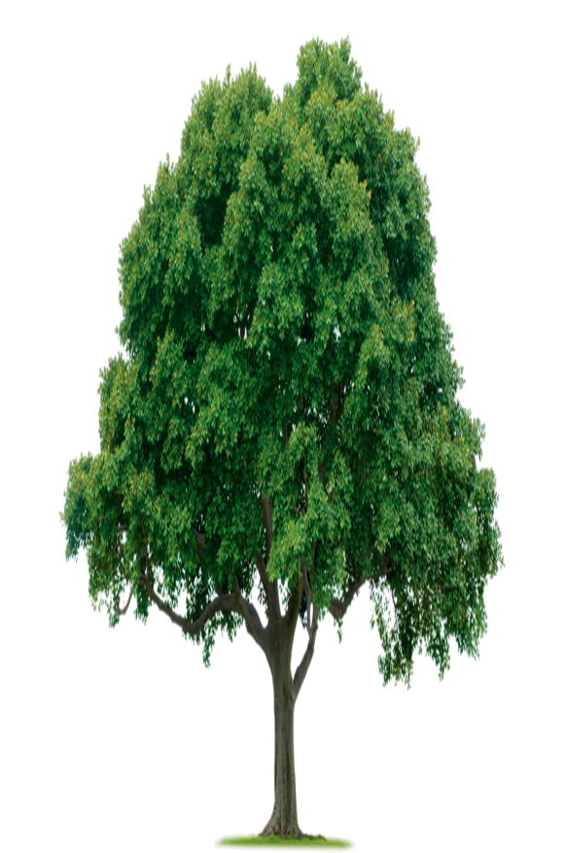
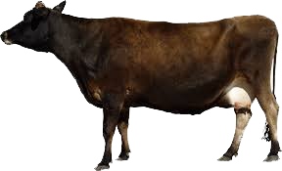
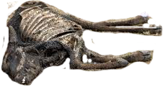

চিত্রে কী কী দেখা যাচ্ছে? ভালভাবে লক্ষ্য কর?
মৃত প্রাণীদেহ
প্রাণীর মলমূত্র ও মৃত প্রাণীদেহ প্রাকৃতিক সার বা পুষ্টি উপাদানে পরিণত হয় যা উদ্ভিদের বেড়ে ওঠতে সাহায্য করে।
গোবর
পুষ্টি উপাদান বা প্রাকৃতিক সার
পুষ্টি উপাদান বা প্রাকৃতিক সার

Slide 12

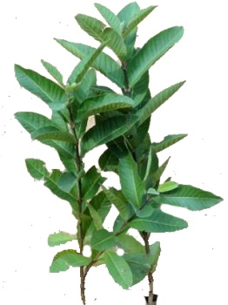
দলগত কাজ
নিচের দেখানো ছকের মতো খাতায় একটি ছক তৈরি করি-
জীব কীভাবে পস্পর নির্ভরশীল
উদ্ভিদ
প্রাণী

Slide 13

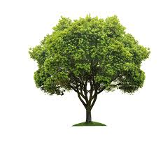
একাকী কাজ
১নং
২নং
ছবিতে প্রদর্শিত ১নং চিত্রটির বংশ বৃদ্ধিতে ২নং চিত্রটি সাহায্য করে। এ সম্পর্কে ২ টি বাক্য লেখ।

Slide 14
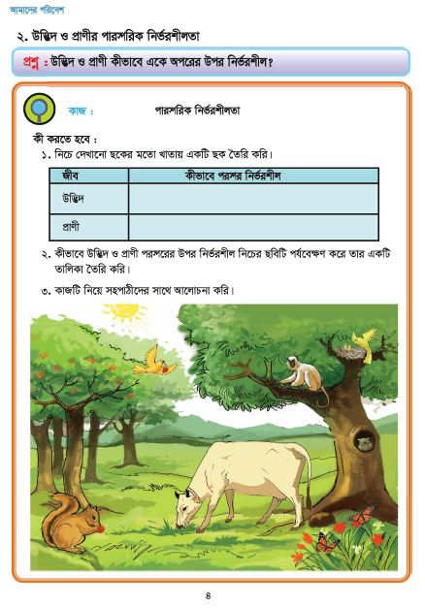
পাঠ্য বই সংযোগ
তোমার প্রাথমিক বিজ্ঞান বইয়ের ৪নং পৃষ্ঠা খুলে মনযোগ সহকারে পড়।

Slide 15
মূল্যায়ন
সঠিক উত্তরটি খাতায় লেখঃ
(১)
আমরা পুরাতন পাকা বাড়ির দেয়ালে বট গাছের চারা দেখতে পাই। এটি কিসের কারণে হয়ে থাকে?
(ক) সালোকসংশ্লেষণ
(খ) পরাগায়ন
(গ) বীজের বিস্তার
(ঘ) আবাস
(২)
তোমার বন্ধু অন্তরের লাগানো কুমড়া গাছে প্রজাপতি বসে। প্রজাপতি উদ্ভিদের কোনটিতে সহায়তা করে?
(ক) পরাগায়ন
(খ) বীজের বিস্তার
(গ) সালোকসংশ্লেষণ
(ঘ) আবাস
(৩)
কোনটির জন্য প্রাণী উদ্ভিদের উপর নির্ভরশীল?
(ক) খাদ্য
(খ) বাতাস
(গ) আর্দ্রতা
(ঘ) আলো
(৪)
উদ্ভিদের বংশ বৃদ্ধিতে সহায়তা করে কোনটি?
(ক) পরাগায়ন
(খ) বীজের বিস্তার
(গ) সালোকসংশ্লেষণ
(ঘ) আবাস

Slide 16
সংক্ষিপ্ত প্রশ্নোত্তর
প্রশ্ন-১
পরাগায়ন কী?
উত্তরঃ
যে পদ্ধতিতে উদ্ভিদে ফুল থেকে ফল বা বীজ উৎপন্ন হয় তাকে পরাগায়ন বলে।
প্রশ্ন-২
পরাগায়নের ফলে উদ্ভিদে কী সৃষ্টি হয়?
উত্তরঃ
বীজ।
প্রশ্ন-৩
বীজের বিস্তরণ কাকে বলে ?
উত্তরঃ
মাতৃ উদ্ভিদ থেকে বিভিন্ন স্থানে বীজ ছড়িয়ে পড়াকে বীজের বিস্তরণ বলে।
প্রশ্ন-৪
ক্লোরোফিল কী ?
উত্তরঃ
ক্লোরোফিল হলো উদ্ভিদের পাতায় বিদ্যমান সবুজ কনিকা, যা উদ্ভিদের খাদ্য তৈরিতে সহায়তা করে।
প্রশ্ন-৫
কে উদ্ভিদের পরাগায়নে সহায়তা করে?
উত্তরঃ
বিভিন্ন প্রাণী।
Notes:
স্টিগার ব্যবহার করা হয়েছে। উত্তরে ক্লিক করে উত্তর দেখতে হবে।

Slide 17


তোমার পরিচিত পরিবেশ হতে এমন পাঁচটি ঘটনার উদাহরণ দাও যেখানে উদ্ভিদ ও প্রাণীর পারস্পরিক নির্ভরশীলতা রয়েছে।

Slide 18
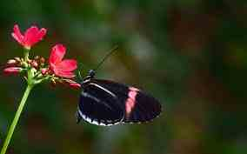
সকলকে ধন্যবাদ
আজকের পাঠ
এখানেই শেষ।

